Slide 1
Plataforma de Engenharia de Requisitos
Avaliação do Questionário SERPRO - Gerência

Slide 2
O Trabalho
QUESTIONÁRIOS
  Total de 27 aplicações
ENTREVISTAS
  Total de 6 aplicações
Perguntas
  quantitativas ---------- 75
  discursivas ------------ 35

Slide 3
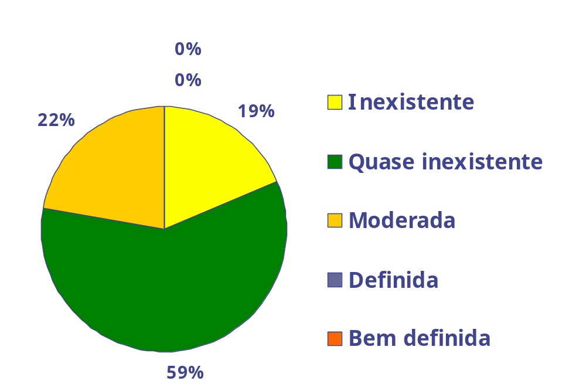
Gerência
1. Classificação da política do SDS quanto à garantia da qualidade

Slide 4
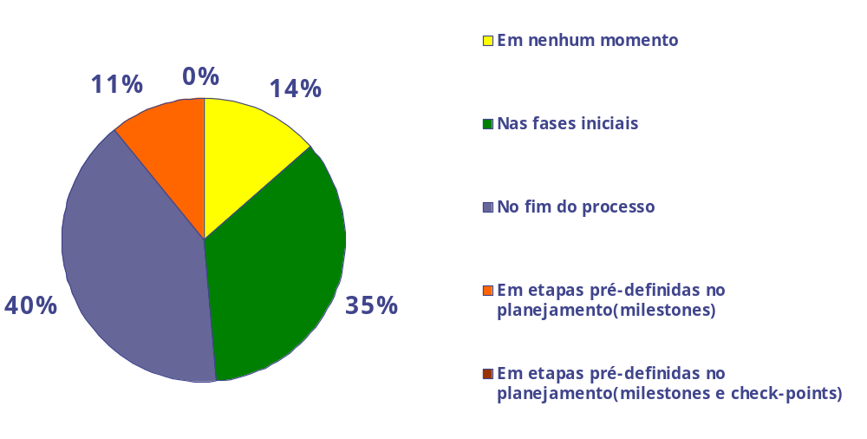
Gerência
2.Estágio da produção onde se verifica a qualidade dos produtos

Slide 5
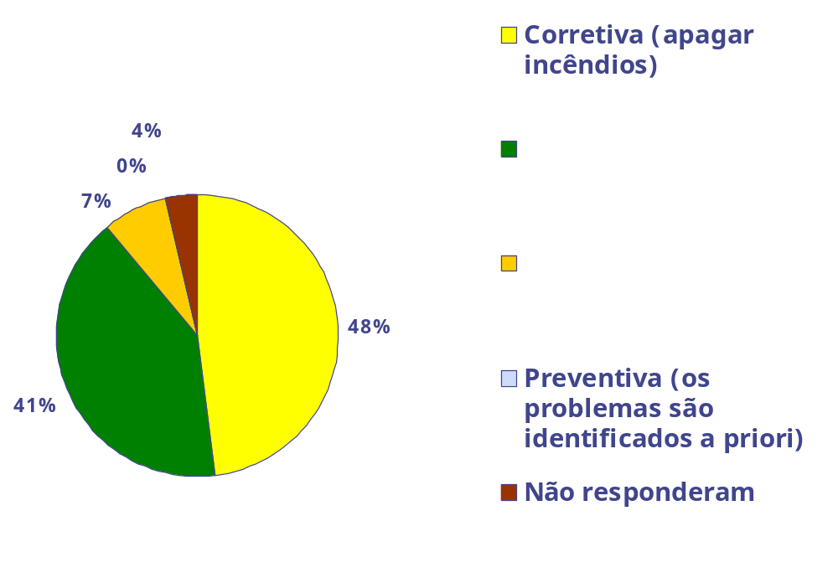
Gerência
3.Classificação da cultura predominante termos de qualidade

Slide 6
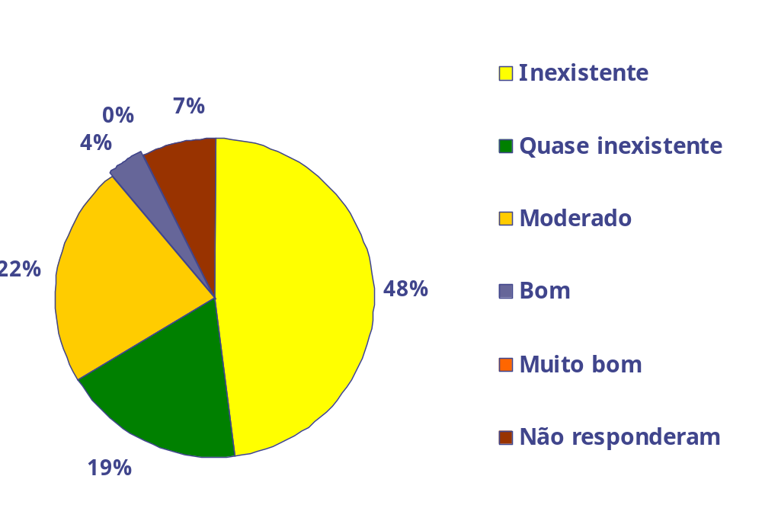
Gerência
4.Classificação do controle de qualidade sobre os requisitos

Slide 7
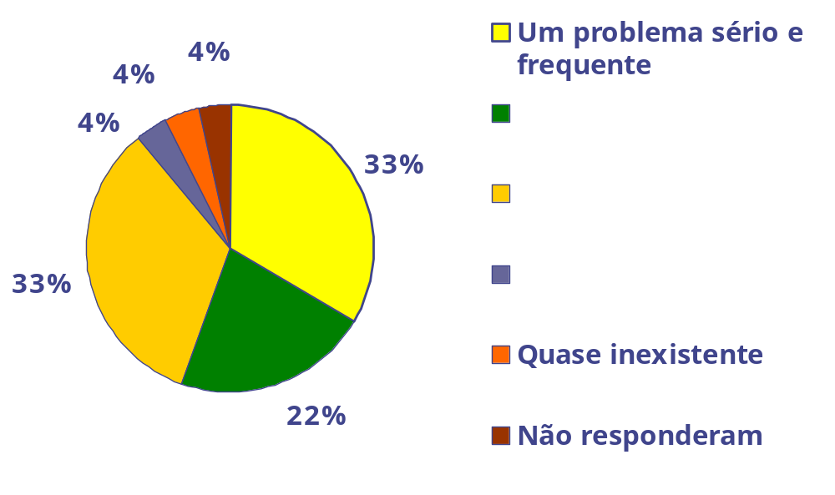
Gerência
5.Como vê a manutenção corretiva

Slide 8
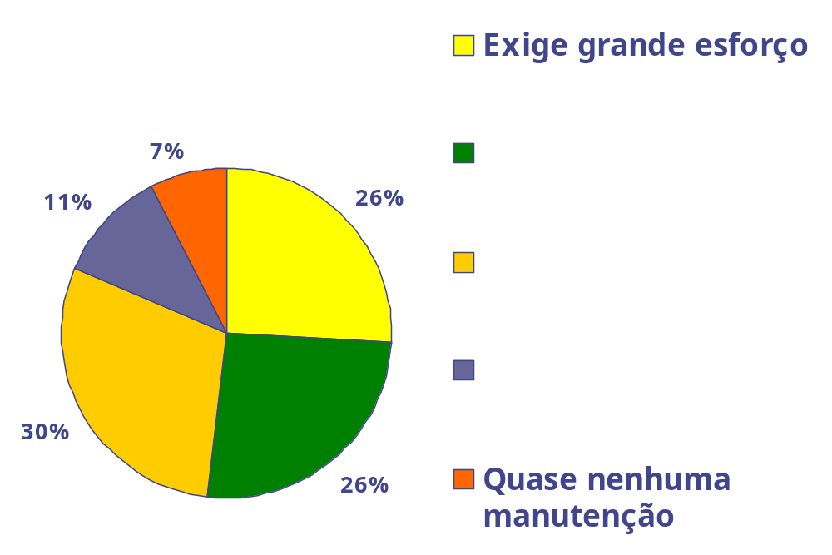
Gerência
6.Como vê a manutenção evolutiva

Slide 9
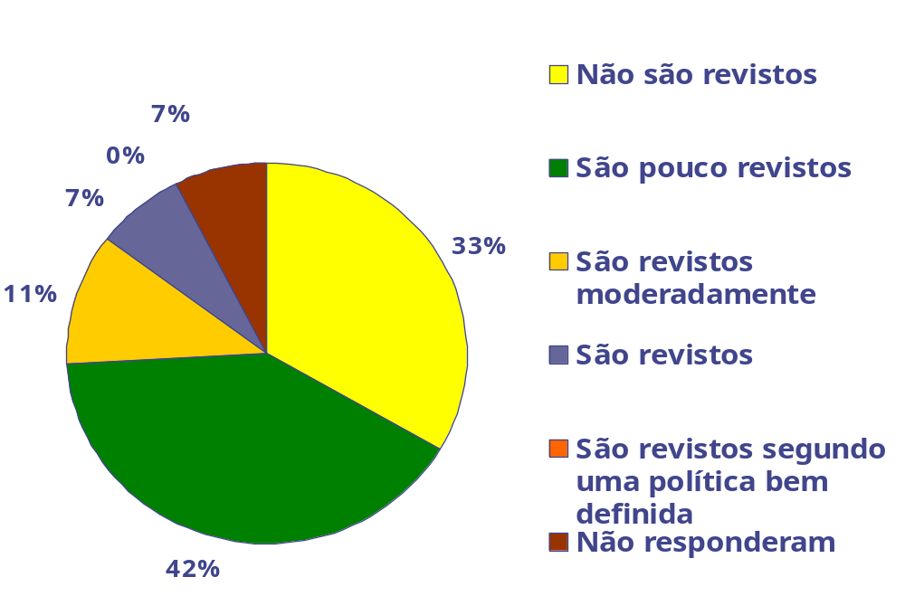
Gerência
7.Maneira como os requisitos são revistos antes de serem incorporados ao projeto ou manutenção do software

Slide 10
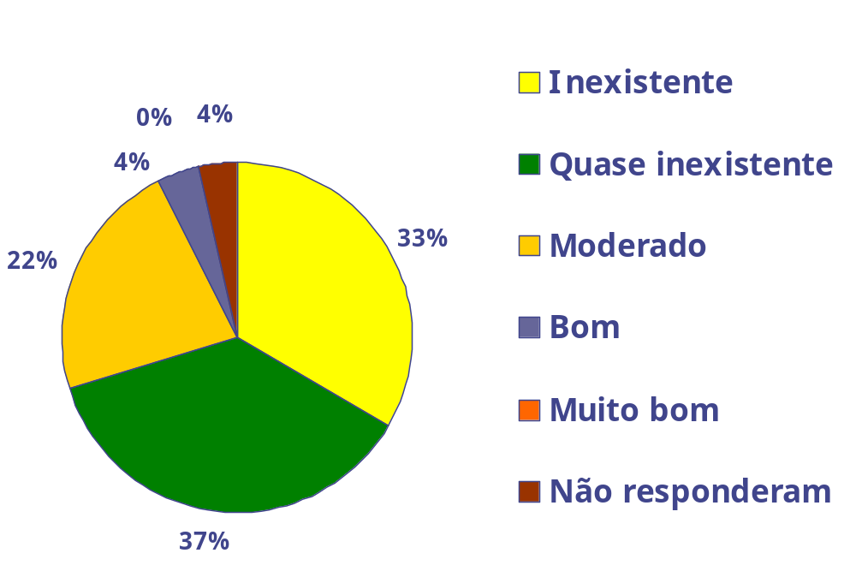
Gerência
11.Classificação do planejamento de sistemas no SDS (geral)

Slide 11
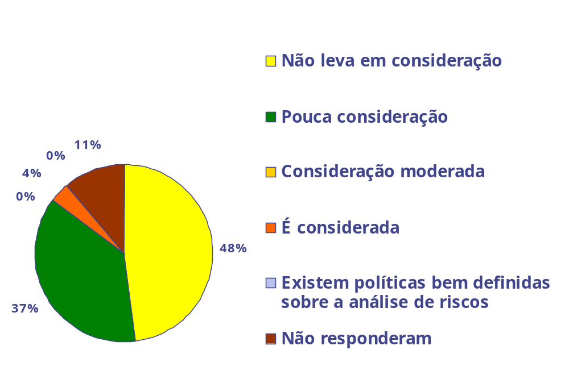
Gerência
13.Plano de produção de software considera análise de riscos

Slide 12
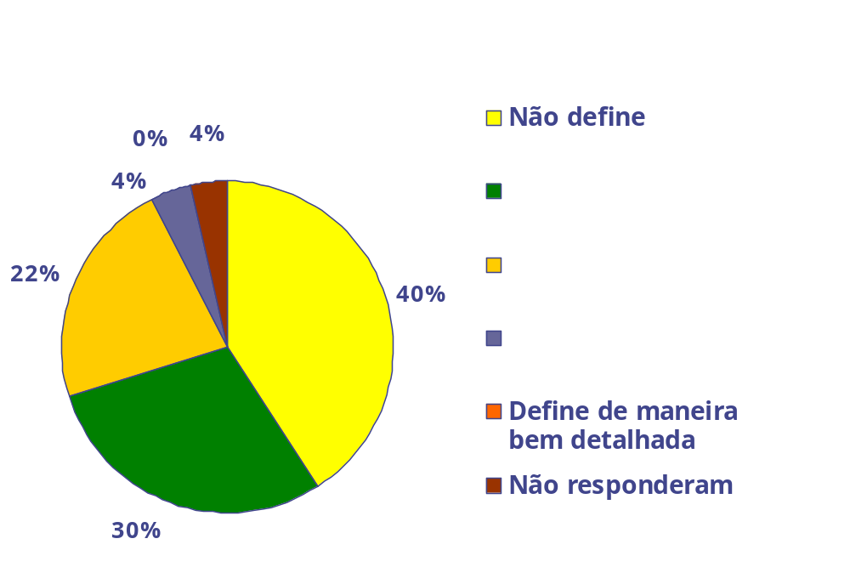
Gerência
14.Plano de produção de software define pontos de controle

Slide 13
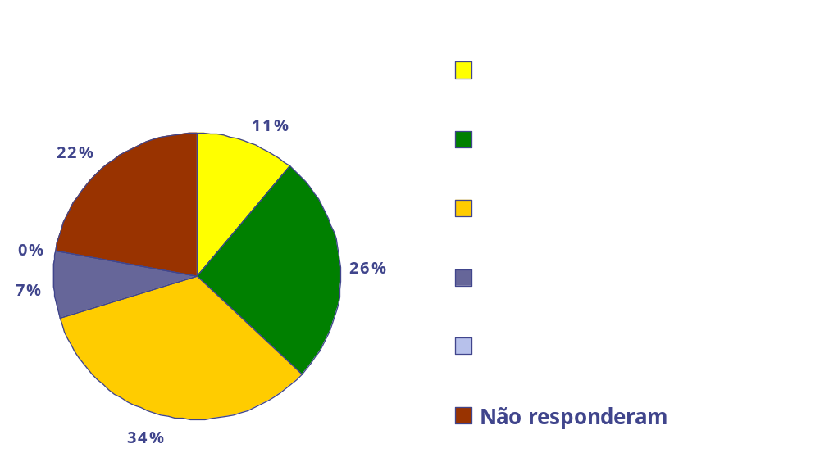
Gerência
15.1.Nível de execução de Recursos Humanos

Slide 14
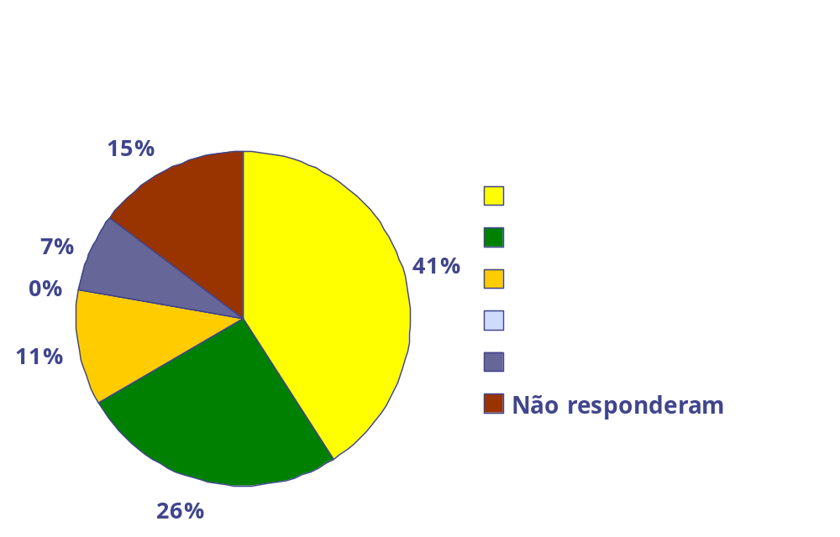
Gerência
15.2.Nível de execução de Cronograma

Slide 15
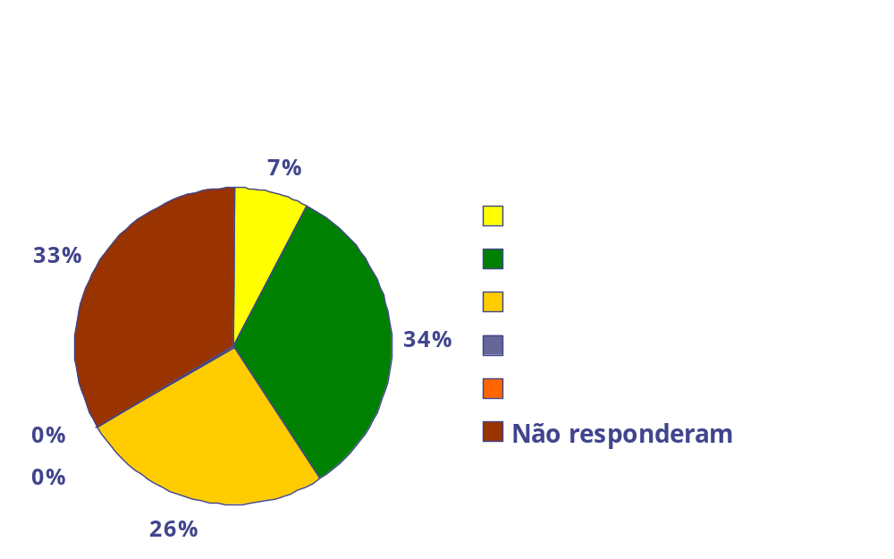
Gerência
15.3.Nível de execução de Custos

Slide 16
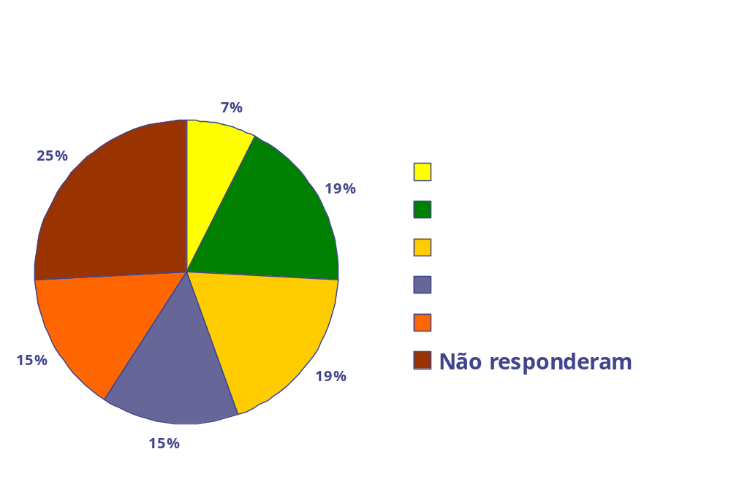
Gerência
15.4.Nível de execução de Software Básico

Slide 17
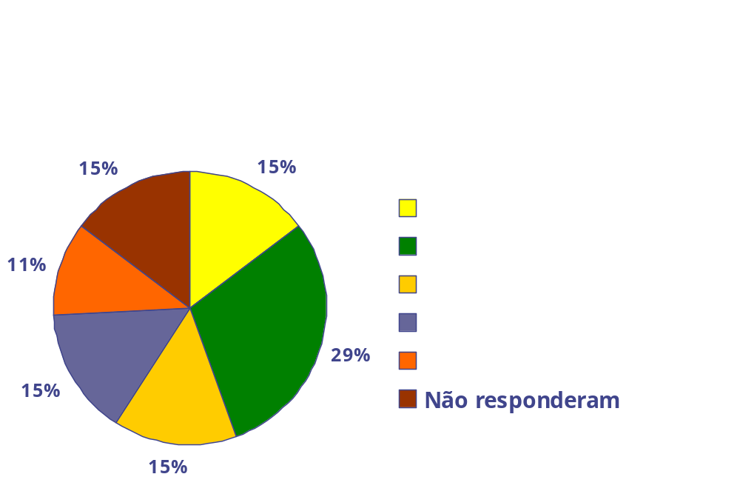
Gerência
15.5.Nível de execução de Ferramentas a serem utilizadas

Slide 18
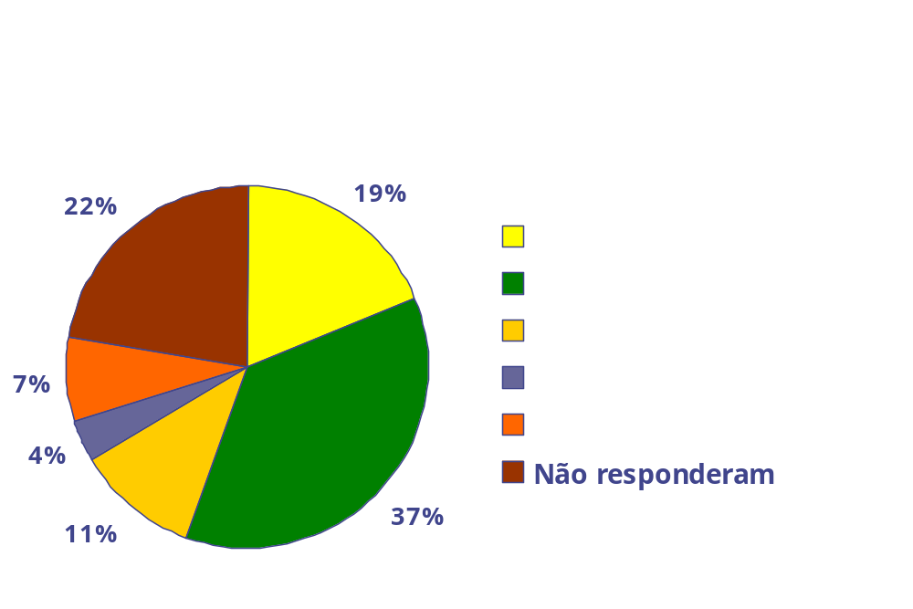
Gerência
15.6.Nível de execução de previsão de transferência de tecnologia

Slide 19
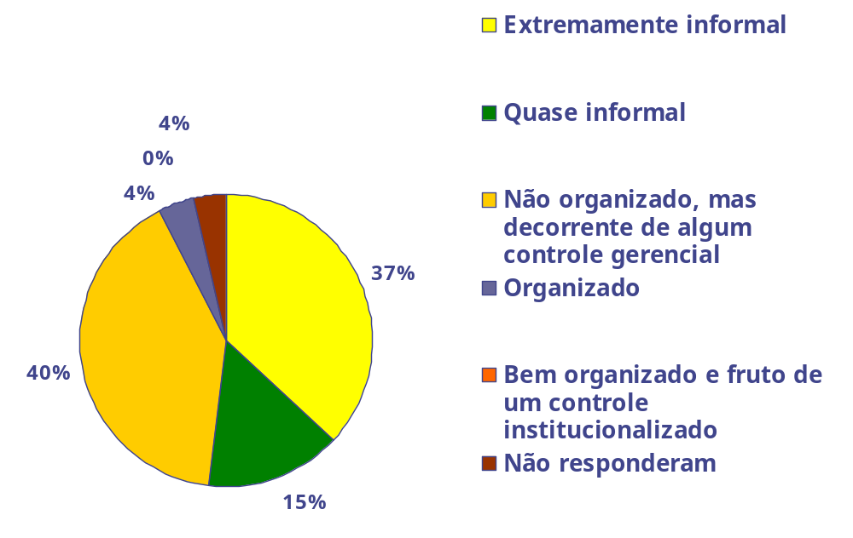
Gerência
16.Classificação do replanejamento (revisão de cronogramas, etc)

Slide 20
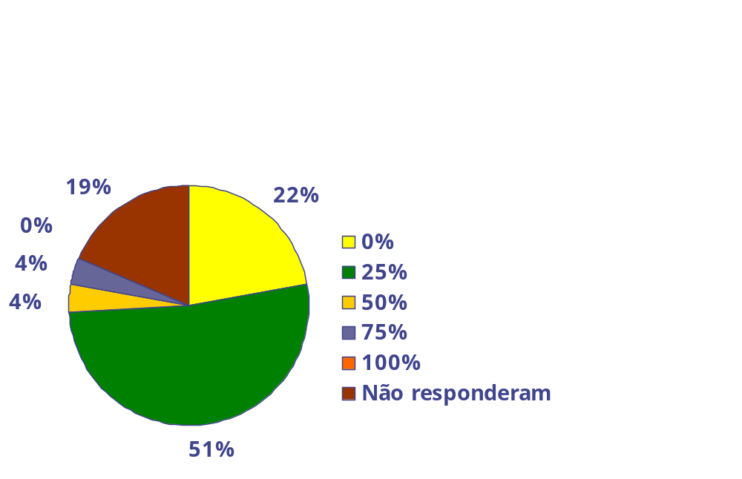
Gerência
17.Tempo total de projeto dedicado à definição de requisitos

Slide 21
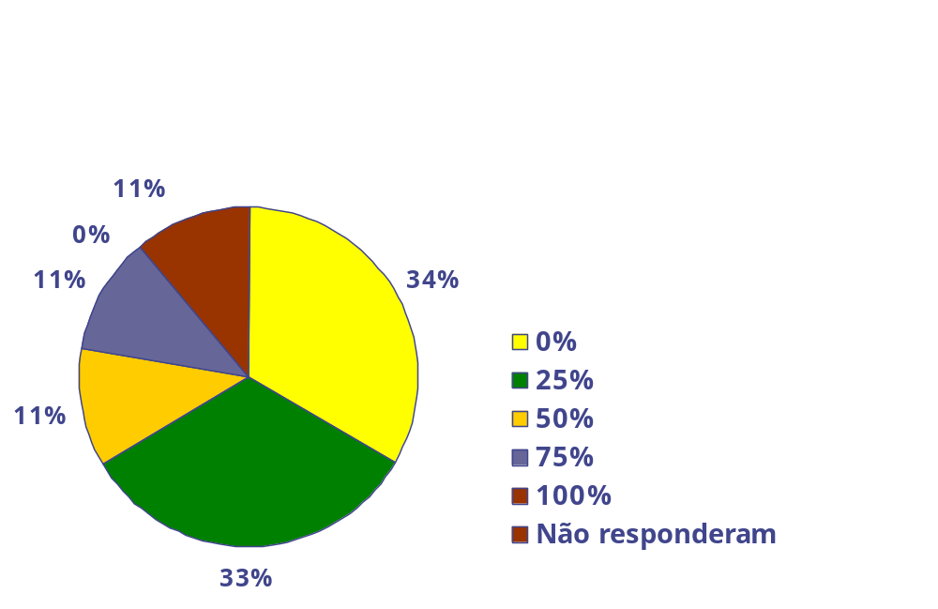
Gerência
18.Tempo total do projeto dedicado à alterações nos requisitos

Slide 22
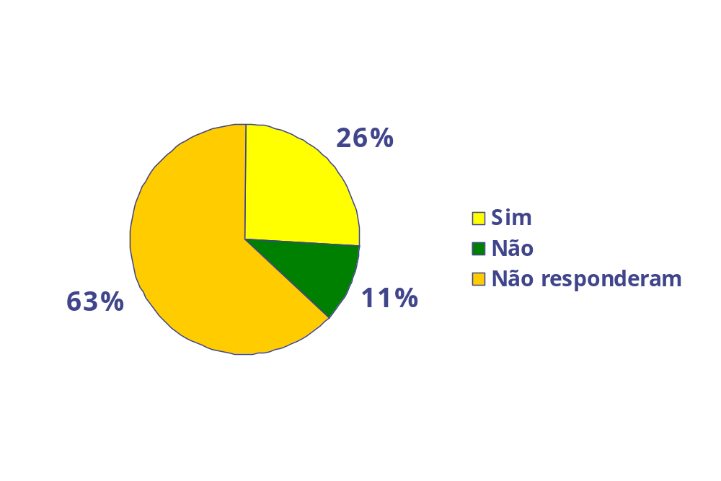
Gerência
19.1.Processo bem definido de escolha do fornecedor

Slide 23
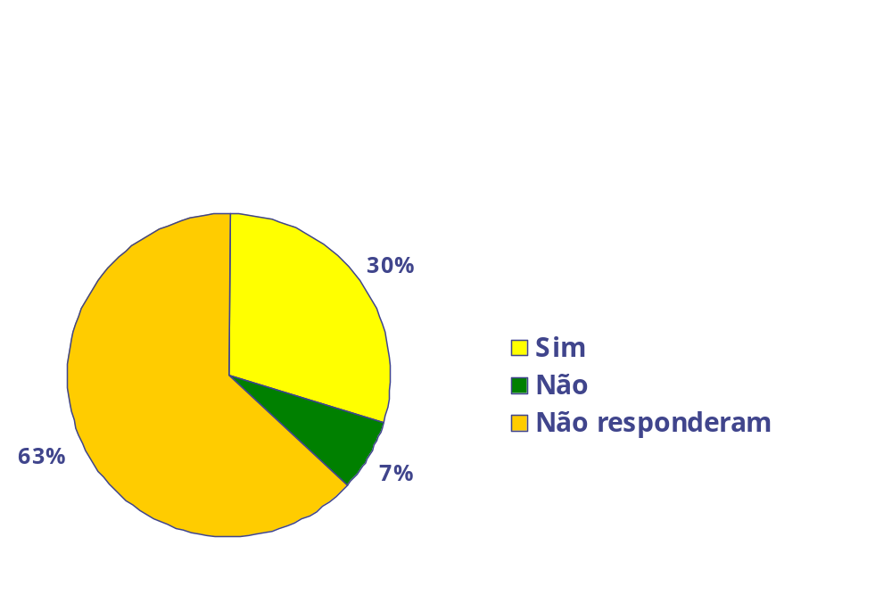
Gerência
19.2.Processo bem definido para supervisão do contrato

Slide 24
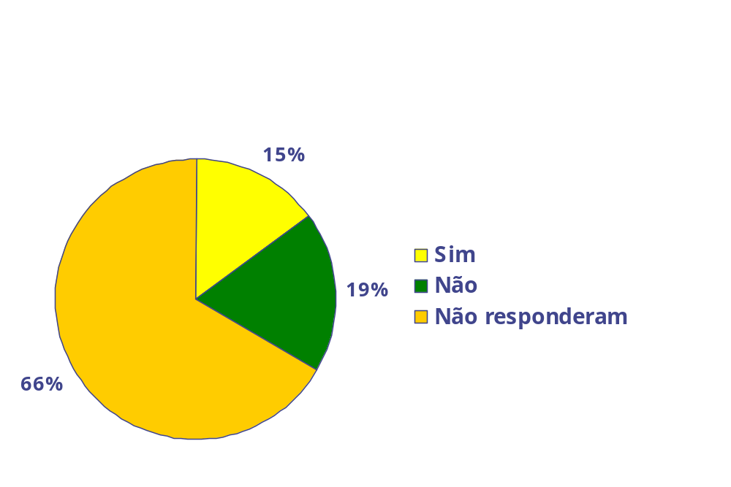
Gerência
19.3.Participação ativa de membros do SDS no processo

Slide 25
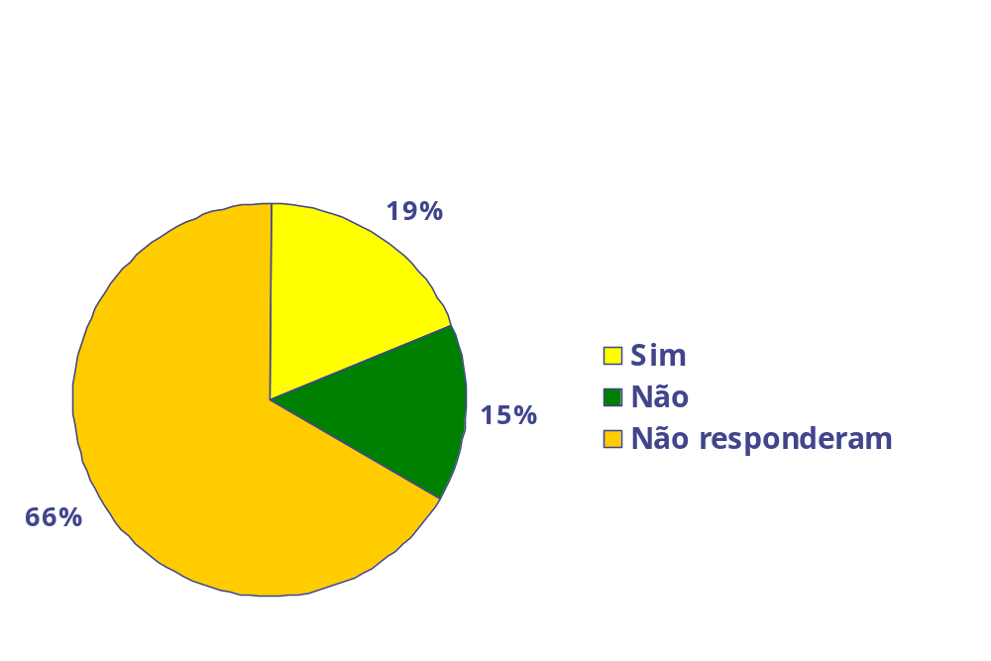
Gerência
19.4.Existem padrões para os produtos a serem entregues

Slide 26
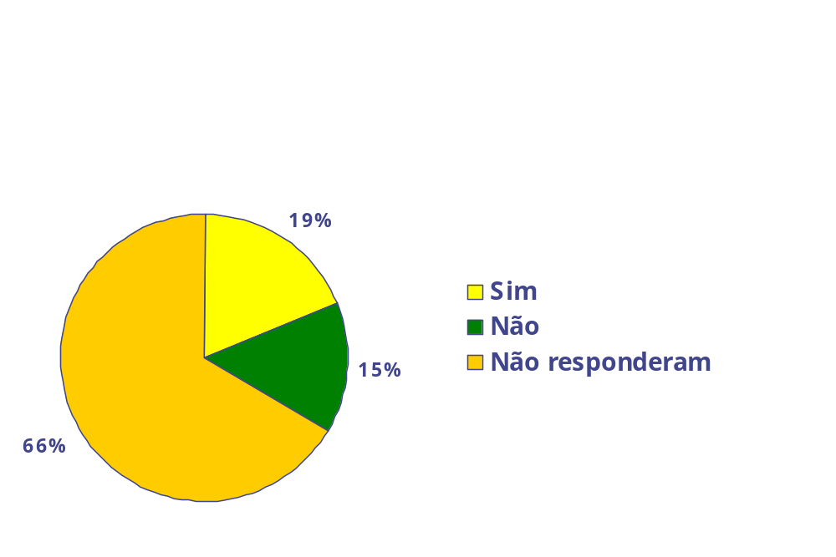
Gerência
19.5.Controle de contrato feito com base em medições bem definidas

